Slide 1
Analýza závislosti dvou kategoriálních veličin
Martina Litschmannová, Adéla Vrtková

Slide 2
Obsah lekce
Analýza závislosti v kontingenčních tabulkách
Analýza závislosti v asociačních tabulkách

Slide 3
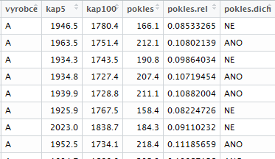
Motivační příklad:
U každého z akumulátorů zjistěte, zda kapacita po 100 nabíjecích cyklech poklesla o více než 10 % původní kapacity (po 5 cyklech). (Definujte si novou dichotomickou proměnnou, která bude nabývat hodnot {ANO, NE}.) Následně ověřte, zda pokles kapacity o kritickou hodnotu (více než 10%) statisticky významně souvisí s výrobcem akumulátorů. (viz http://am-nas.vsb.cz/lit40/DATA/aku.csv)
Výrobce \ Pokles kapacity o více než 10 % | ANO | NE
A | 44 | 42
B | 86 | 0
C | 70 | 0
D | 8 | 71
tabulka sdružených četností,
tj. kontingenční tabulka
standardní datový formát
Jak zapsat výsledky měření?

Slide 4
Motivační příklad:
U každého z akumulátorů zjistěte, zda kapacita po 100 nabíjecích cyklech poklesla o více než 10 % původní kapacity (po 5 cyklech). (Definujte si novou dichotomickou proměnnou, která bude nabývat hodnot {ANO, NE}.) Následně ověřte, zda pokles kapacity o kritickou hodnotu (více než 10%) statisticky významně souvisí s výrobcem akumulátorů. (viz http://am-nas.vsb.cz/lit40/DATA/aku.csv)
Výrobce \ Pokles kapacity o více než 10 % | ANO | NE | Celkem
A | 44 | 42 | 86
B | 86 | 0 | 86
C | 70 | 0 | 70
D | 8 | 71 | 79
Celkem | 208 | 113 | 321
rozšířená kontingenční tabulka (kont. tabulka rozšířená o marginální četnosti)
Jak zapsat výsledky měření?

Slide 5
Motivační příklad:
U každého z akumulátorů zjistěte, zda kapacita po 100 nabíjecích cyklech poklesla o více než 10 % původní kapacity (po 5 cyklech). (Definujte si novou dichotomickou proměnnou, která bude nabývat hodnot {ANO, NE}.) Následně ověřte, zda pokles kapacity o kritickou hodnotu (více než 10%) statisticky významně souvisí s výrobcem akumulátorů. (viz http://am-nas.vsb.cz/lit40/DATA/aku.csv)
Výrobce \ Pokles kapacity o více než 10 % | ANO | NE | Celkem
A | 44 (13,7 %) | 42 (13,1 %) | 86
B | 86 (26,8 %) | 0 | 86
C | 70 (21,8 %) | 0 | 70
D | 8 (2,5 %) | 71 (22,1 %) | 79
Celkem | 208 | 113 | 321
rozšířená kontingenční tabulka (v závorce jsou uvedeny sdružené rel. četnosti)
Jak zapsat výsledky měření?

Slide 6
Motivační příklad:
U každého z akumulátorů zjistěte, zda kapacita po 100 nabíjecích cyklech poklesla o více než 10 % původní kapacity (po 5 cyklech). (Definujte si novou dichotomickou proměnnou, která bude nabývat hodnot {ANO, NE}.) Následně ověřte, zda pokles kapacity o kritickou hodnotu (více než 10%) statisticky významně souvisí s výrobcem akumulátorů. (viz http://am-nas.vsb.cz/lit40/DATA/aku.csv)
Výrobce \ Pokles kapacity o více než 10 % | ANO | NE | Celkem
A | 44 (21,2 %) | 42 (37,2 %) | 86 (26,8 %)
B | 86 (41,3 %) | 0 | 86 (26,8 %)
C | 70 (33,7 %) | 0 | 70 (21,8 %)
D | 8 (3,8 %) | 71 (62,8 %) | 79 (24,6 %)
Celkem | 208 | 113 | 321
rozšířená kontingenční tabulka (v závorce jsou uvedeny sloupcové rel. četnosti)
Jak zapsat výsledky měření?

Slide 7
Motivační příklad:
U každého z akumulátorů zjistěte, zda kapacita po 100 nabíjecích cyklech poklesla o více než 10 % původní kapacity (po 5 cyklech). (Definujte si novou dichotomickou proměnnou, která bude nabývat hodnot {ANO, NE}.) Následně ověřte, zda pokles kapacity o kritickou hodnotu (více než 10%) statisticky významně souvisí s výrobcem akumulátorů. (viz http://am-nas.vsb.cz/lit40/DATA/aku.csv)
Výrobce \ Pokles kapacity o více než 10 % | ANO | NE | Celkem
A | 44 (51,2 %) | 42 (48,8 %) | 86
B | 86 (100,0 %) | 0 | 86
C | 70 (100,0 %) | 0 | 70
D | 8 (10,1 %) | 71 (89,9 %) | 79
Celkem | 208 (64,8 %) | 113 (35,2 %) | 321
rozšířená kontingenční tabulka (v závorce jsou uvedeny řádkové rel. četnosti)
Jak zapsat výsledky měření?

Slide 8
Motivační příklad:
U každého z akumulátorů zjistěte, zda kapacita po 100 nabíjecích cyklech poklesla o více než 10 % původní kapacity (po 5 cyklech). (Definujte si novou dichotomickou proměnnou, která bude nabývat hodnot {ANO, NE}.) Následně ověřte, zda pokles kapacity o kritickou hodnotu (více než 10%) statisticky významně souvisí s výrobcem akumulátorů. (viz http://am-nas.vsb.cz/lit40/DATA/aku.csv)
Výrobce \ Pokles kapacity o více než 10 % | ANO | NE | Celkem
A | 44 (51,2 %) | 42 (48,8 %) | 86
B | 86 (100,0 %) | 0 | 86
C | 70 (100,0 %) | 0 | 70
D | 8 (10,1 %) | 71 (89,9 %) | 79
Celkem | 208 (64,8 %) | 113 (35,2 %) | 321
rozšířená kontingenční tabulka (v závorce jsou uvedeny řádkové rel. četnosti)
Jak graficky prezentovat sledovanou závislost?

Slide 9
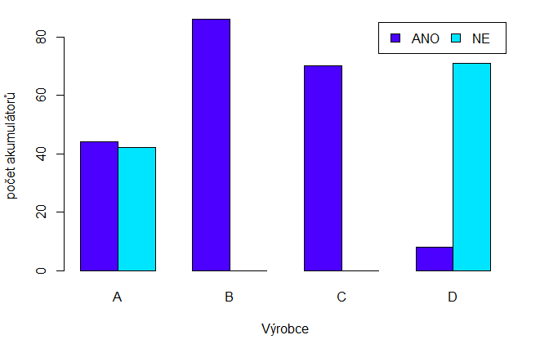
Motivační příklad:
U každého z akumulátorů zjistěte, zda kapacita po 100 nabíjecích cyklech poklesla o více než 10 % původní kapacity (po 5 cyklech). (Definujte si novou dichotomickou proměnnou, která bude nabývat hodnot {ANO, NE}.) Následně ověřte, zda pokles kapacity o kritickou hodnotu (více než 10%) statisticky významně souvisí s výrobcem akumulátorů. (viz http://am-nas.vsb.cz/lit40/DATA/aku.csv)
Shlukový sloupcový graf
Jak graficky prezentovat sledovanou závislost?

Slide 10
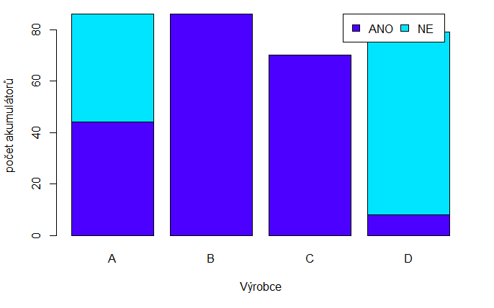
Motivační příklad:
U každého z akumulátorů zjistěte, zda kapacita po 100 nabíjecích cyklech poklesla o více než 10 % původní kapacity (po 5 cyklech). (Definujte si novou dichotomickou proměnnou, která bude nabývat hodnot {ANO, NE}.) Následně ověřte, zda pokles kapacity o kritickou hodnotu (více než 10%) statisticky významně souvisí s výrobcem akumulátorů. (viz http://am-nas.vsb.cz/lit40/DATA/aku.csv)
Skládaný sloupcový graf
Jak graficky prezentovat sledovanou závislost?

Slide 11
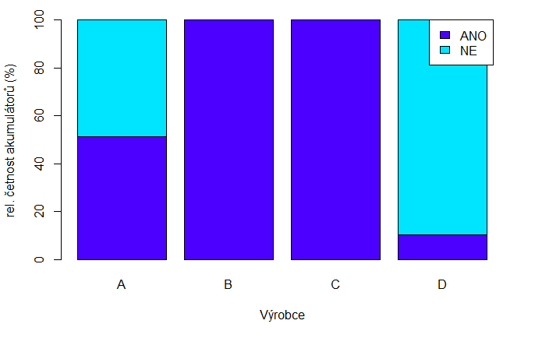
Motivační příklad:
U každého z akumulátorů zjistěte, zda kapacita po 100 nabíjecích cyklech poklesla o více než 10 % původní kapacity (po 5 cyklech). (Definujte si novou dichotomickou proměnnou, která bude nabývat hodnot {ANO, NE}.) Následně ověřte, zda pokles kapacity o kritickou hodnotu (více než 10%) statisticky významně souvisí s výrobcem akumulátorů. (viz http://am-nas.vsb.cz/lit40/DATA/aku.csv)
100% skládaný sloupcový graf
Jak graficky prezentovat sledovanou závislost?

Slide 12
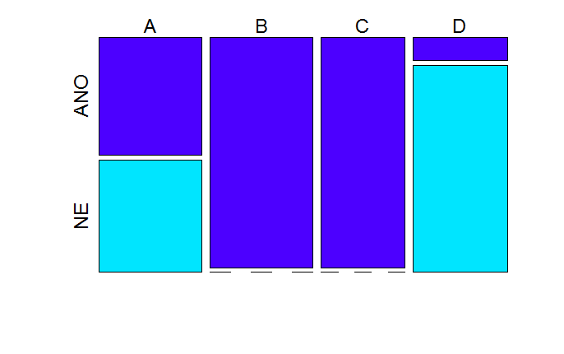
Motivační příklad:
U každého z akumulátorů zjistěte, zda kapacita po 100 nabíjecích cyklech poklesla o více než 10 % původní kapacity (po 5 cyklech). (Definujte si novou dichotomickou proměnnou, která bude nabývat hodnot {ANO, NE}.) Následně ověřte, zda pokles kapacity o kritickou hodnotu (více než 10%) statisticky významně souvisí s výrobcem akumulátorů. (viz http://am-nas.vsb.cz/lit40/DATA/aku.csv)
Mozaikový graf
Jak graficky prezentovat sledovanou závislost?

Slide 13
Motivační příklad:
U každého z akumulátorů zjistěte, zda kapacita po 100 nabíjecích cyklech poklesla o více než 10 % původní kapacity (po 5 cyklech). (Definujte si novou dichotomickou proměnnou, která bude nabývat hodnot {ANO, NE}.) Následně ověřte, zda pokles kapacity o kritickou hodnotu (více než 10%) statisticky významně souvisí s výrobcem akumulátorů. (viz http://am-nas.vsb.cz/lit40/DATA/aku.csv)
Mozaikový graf
Čím je mozaikový graf členitější, tím silnější závislost mezi proměnnými pozorujeme.

Slide 14
Motivační příklad:
U každého z akumulátorů zjistěte, zda kapacita po 100 nabíjecích cyklech poklesla o více než 10 % původní kapacity (po 5 cyklech). (Definujte si novou dichotomickou proměnnou, která bude nabývat hodnot {ANO, NE}.) Následně ověřte, zda pokles kapacity o kritickou hodnotu (více než 10%) statisticky významně souvisí s výrobcem akumulátorů. (viz http://am-nas.vsb.cz/lit40/DATA/aku.csv)
Výrobce \ Pokles kapacity o více než 10 % | ANO | NE | Celkem
A | 44 (51,2 %) | 42 (48,8 %) | 86
B | 86 (100,0 %) | 0 | 86
C | 70 (100,0 %) | 0 | 70
D | 8 (10,1 %) | 71 (89,9 %) | 79
Celkem | 208 (64,8 %) | 113 (35,2 %) | 321
Míry kontingence, např. Cramerovo V
Cramerovo V nabývá hodnoty mezi 0 (nezávislé proměnné) a 1 (úplná kontingence).
$Cramerovo V = 0,780$ (vzorec bude uveden později)
Jak číselně ohodnotit míru kontingence („intenzitu závislosti“)?

Slide 15
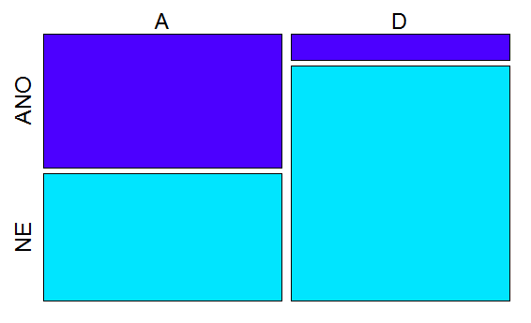
Motivační příklad:
U každého z akumulátorů zjistěte, zda kapacita po 100 nabíjecích cyklech poklesla o více než 10 % původní kapacity (po 5 cyklech). (Definujte si novou dichotomickou proměnnou, která bude nabývat hodnot {ANO, NE}.) Následně ověřte, zda pokles kapacity o kritickou hodnotu (více než 10%) statisticky významně souvisí s výrobcem akumulátorů (uvažujte pouze výrobce A a D). (viz http://am-nas.vsb.cz/lit40/DATA/aku.csv)
Výrobce \ Pokles kapacity o více než 10 % | ANO | NE | Celkem
A | 44 (51,2 %) | 42 (48,8 %) | 86
D | 8 (10,1 %) | 71 (89,9 %) | 79
Celkem | 52 (31,5 %) | 113 (68,5 %) | 165
Cramerovo V = 0,428
Chí – kvadrát test nezávislosti v kontingenční tabulce
Jak exaktně ověřit, zda existuje stat. významná souvislost mezi proměnnými?

Slide 16
Chí – kvadrát test nezávislosti
$H0:$Znaky X a Y v kontingenční tabulce jsou statisticky nezávislé.
$HA:$Znaky X a Y v kontingenční tabulce nejsou statisticky nezávislé.
Předpoklady testu:
všechny očekávané četnosti$E_{ij}$ musí být větší nebo rovny 2,
alespoň 80% očekávaných četností $E_{ij}$ musí být větších než 5.
Co jsou to očekávané četnosti?

Slide 17
Očekávané četnosti
Výrobce \ Pokles kapacity o více než 10 % | ANO | NE | Celkem
A | 44 | 42 | 86
D | 8 | 71 | 79
Celkem | 52 | 113 | 165
Výrobce \ Pokles kapacity o více než 10 % | ANO | NE
A | $$\frac{52∙86}{165}$$ | $$\frac{113∙86}{165}$$
D | $$\frac{52∙79}{165}$$ | $$\frac{113∙79}{165}$$
Pozorované (angl. observed) četnosti
$$O_{ij}$$
Očekávané (angl. expected) četnosti
$$E_{ij}$$
Očekávané četnosti $E_{ij}$ … sdružené četnosti očekávané za předpokladu platnosti $H_{0}$
$E_{ij}=\frac{n_{∙j}∙n_{i∙}}{n}$,
kde $n_{∙j}, n_{i∙}$ jsou příslušné marginální četnosti a $n$ je rozsah výběru
Co jsou to očekávané četnosti?

Slide 18
Očekávané četnosti
Výrobce \ Pokles kapacity o více než 10 % | ANO | NE | Celkem
A | 44 | 42 | 86
D | 8 | 71 | 79
Celkem | 52 | 113 | 165
Výrobce \ Pokles kapacity o více než 10 % | ANO | NE
A | $$27,1$$ | $$58,9$$
D | $$24,9$$ | $$54,1$$
Pozorované (angl. observed) četnosti
$$O_{ij}$$
Očekávané (angl. expected) četnosti
$$E_{ij}$$
Očekávané četnosti $E_{ij}$ … sdružené četnosti očekávané za předpokladu platnosti $H_{0}$
$E_{ij}=\frac{n_{∙j}∙n_{i∙}}{n}$,
kde $n_{∙j}, n_{i∙}$ jsou příslušné marginální četnosti a $n$ je rozsah výběru
Co jsou to očekávané četnosti?

Slide 19
Chí – kvadrát test nezávislosti
$H0:$Znaky X a Y v kontingenční tabulce jsou statisticky nezávislé.
$HA:$Znaky X a Y v kontingenční tabulce nejsou statisticky nezávislé.
Předpoklady testu:
všechny očekávané četnosti$E_{ij}$ musí být větší nebo rovny 2,
alespoň 80% očekávaných četností $E_{ij}$ musí být větších než 5.
Testové kritérium: $x_{OBS}=K=\sum_{i=1}^{r}{\sum_{j=1}^{s}{\frac{{\left(O_{ij}−E_{ij}\right)}^{2}}{E_{ij}}}}$
p – hodnota: $p\text{−}hodnota=1−F_{0}\left(x_{OBS}\right)=P\left(X>x_{OBS}\right)$,
kde $F_{0}\left(x\right)$ je distribuční funkce χ² rozdělení s $\left(r−1\right)\left(s−1\right)$ stupni volnosti.
počet řádků
počet sloupců

Slide 20
Motivační příklad:
U každého z akumulátorů zjistěte, zda kapacita po 100 nabíjecích cyklech poklesla o více než 10 % původní kapacity (po 5 cyklech). (Definujte si novou dichotomickou proměnnou, která bude nabývat hodnot {ANO, NE}.) Následně ověřte, zda pokles kapacity o kritickou hodnotu (více než 10%) statisticky významně souvisí s výrobcem akumulátorů (uvažujte pouze výrobce A a D). (viz http://am-nas.vsb.cz/lit40/DATA/aku.csv)
Výrobce \ Pokles kapacity o více než 10 % | ANO | NE | Celkem
A | 44 (51,2 %) | 42 (48,8 %) | 86
D | 8 (10,1 %) | 71 (89,9 %) | 79
Celkem | 52 (31,5 %) | 113 (68,5 %) | 165
Cramerovo V = 0,428

Slide 21
Motivační příklad:
U každého z akumulátorů zjistěte, zda kapacita po 100 nabíjecích cyklech poklesla o více než 10 % původní kapacity (po 5 cyklech). (Definujte si novou dichotomickou proměnnou, která bude nabývat hodnot {ANO, NE}.) Následně ověřte, zda pokles kapacity o kritickou hodnotu (více než 10%) statisticky významně souvisí s výrobcem akumulátorů (uvažujte pouze výrobce A a D). (viz http://am-nas.vsb.cz/lit40/DATA/aku.csv)
$H0:$Mezi poklesem kapacit o více než 10 % a výrobcem (A, D) není statisticky významná souvislost.
$HA:$Mezi poklesem kapacit o více než 10 % a výrobcem (A, D) je statisticky významná souvislost.
Předpoklady testu:
všechny očekávané četnosti$E_{ij}$ musí být větší nebo rovny 2,
alespoň 80% očekávaných četností $E_{ij}$ musí být větších než 5.
Výrobce \ Pokles kapacity o více než 10 % | ANO | NE
A | $$27,1$$ | $$58,9$$
D | $$24,9$$ | $$54,1$$
Předpoklady testu jsou splněny.

Slide 22
Motivační příklad:
U každého z akumulátorů zjistěte, zda kapacita po 100 nabíjecích cyklech poklesla o více než 10 % původní kapacity (po 5 cyklech). (Definujte si novou dichotomickou proměnnou, která bude nabývat hodnot {ANO, NE}.) Následně ověřte, zda pokles kapacity o kritickou hodnotu (více než 10%) statisticky významně souvisí s výrobcem akumulátorů (uvažujte pouze výrobce A a D). (viz http://am-nas.vsb.cz/lit40/DATA/aku.csv)
$H0:$Mezi poklesem kapacit o více než 10 % a výrobcem (A, D) není statisticky významná souvislost.
$HA:$Mezi poklesem kapacit o více než 10 % a výrobcem (A, D) je statisticky významná souvislost.
Testové kritérium: $x_{OBS}=K=\sum_{i=1}^{r}{\sum_{j=1}^{s}{\frac{{\left(O_{ij}−E_{ij}\right)}^{2}}{E_{ij}}}}$
Výrobce \ Pokles kapacity o více než 10 % $\left(O_{ij}\right)$ | ANO | NE
A | 44 | 42
D | 8 | 71
Výrobce \ Pokles kapacity o více než 10 % $\left(E_{ij}\right)$ | ANO | NE
A | $$27,1$$ | $$58,9$$
D | $$24,9$$ | $$54,1$$
$x_{OBS}=K=\sum_{i=1}^{r}{\sum_{j=1}^{s}{\frac{{\left(O_{ij}−E_{ij}\right)}^{2}}{E_{ij}}}}=\frac{{\left(44−27,1\right)}^{2}}{27,1}+\frac{{\left(42−58,9\right)}^{2}}{58,9}$ + $\frac{{\left(8−24,9\right)}^{2}}{24,9}$ + $\frac{{\left(71−54,1\right)}^{2}}{54,1}=30,3$

Slide 23
Motivační příklad:
U každého z akumulátorů zjistěte, zda kapacita po 100 nabíjecích cyklech poklesla o více než 10 % původní kapacity (po 5 cyklech). (Definujte si novou dichotomickou proměnnou, která bude nabývat hodnot {ANO, NE}.) Následně ověřte, zda pokles kapacity o kritickou hodnotu (více než 10%) statisticky významně souvisí s výrobcem akumulátorů (uvažujte pouze výrobce A a D). (viz http://am-nas.vsb.cz/lit40/DATA/aku.csv)
$H0:$Mezi poklesem kapacit o více než 10 % a výrobcem (A, D) není statisticky významná souvislost.
$HA:$Mezi poklesem kapacit o více než 10 % a výrobcem (A, D) je statisticky významná souvislost.
Testové kritérium: $x_{OBS}=K=\sum_{i=1}^{r}{\sum_{j=1}^{s}{\frac{{\left(O_{ij}−E_{ij}\right)}^{2}}{E_{ij}}=30,3}}$
p – hodnota: $p\text{−}hodnota=1−F_{0}\left(x_{OBS}\right)=P\left(X>x_{OBS}\right)=P\left(X>30,3\right)≪0,001$,
kde $F_{0}\left(x\right)$ je distribuční funkce χ² rozdělení s $1$ stupněm volnosti.
Na hladině významnosti 0,05 zamítáme $H0$, tj. mezi poklesem kapacit o více než 10 % a výrobcem (A, D) je statisticky významná souvislost.

Slide 24
Cramerovo V
Označme:
$r$… počet variant proměnné X,
$s$… počet variant proměnné Y,
$K=\sum_{i=1}^{r}{\sum_{j=1}^{s}{\frac{{\left(O_{ij}−E_{ij}\right)}^{2}}{E_{ij}}}}$, kde $O_{ij}$ jsou pozorované sdružené četnosti zapsané v kontingenční tabulce a $E_{ij}$ jsou očekávané četnosti odpovídající součinu příslušných marginálních relativních četností.
Cramerovo V
$V=\sqrt{\frac{K}{n\left(min\left(r;s\right)−1\right)}}$

Slide 25
Motivační příklad:
U každého z akumulátorů zjistěte, zda kapacita po 100 nabíjecích cyklech poklesla o více než 10 % původní kapacity (po 5 cyklech). (Definujte si novou dichotomickou proměnnou, která bude nabývat hodnot {ANO, NE}.) Následně ověřte, zda pokles kapacity o kritickou hodnotu (více než 10%) statisticky významně souvisí s výrobcem akumulátorů (uvažujte pouze výrobce A a D). (viz http://am-nas.vsb.cz/lit40/DATA/aku.csv)
Na hladině významnosti 0,05 zamítáme $H0$, tj. mezi poklesem kapacit o více než 10 % a výrobcem (A, D) je statisticky významná souvislost. Pozorovanou souvislost lze označit za středně silnou (Cramerovo V = 0,428).

Slide 26
Analýza závislosti v asociační tabulce

Slide 27
Asociační tabulky
speciální typ kontingenčních tabulek, které používáme k sledování závislosti dvou dichotomických znaků, tj. kategoriálních znaků nabývajících pouze dvou variant. (asociace = vztah dvou dichotomických znaků)
$$X (okolnosti)\backslash Y(výskyt události)$$ | $y_{\left[1\right]}$ (úspěch) | $y_{\left[2\right]}$ (neúspěch) | Celkem
$x_{\left[1\right]}$ (I.) | $$a$$ | $$b$$ | $$a+b$$
$x_{\left[2\right]}$ (II.) | $$c$$ | $$d$$ | $$c+d$$
Celkem | $$a+c$$ | $$b+d$$ | $$n$$
Schéma rozšířené asociační tabulky

Slide 28
Asociační tabulky
speciální typ kontingenčních tabulek, které používáme k sledování závislosti dvou dichotomických znaků, tj. kategoriálních znaků nabývajících pouze dvou variant. (asociace = vztah dvou dichotomických znaků)
$$X (sledovaný faktor)\backslash Y(výskyt onemocnění)$$ | $D$ (ANO) | $\overline{D}$ (NE) | Celkem
$E$ (přítomnost faktoru) | $$a$$ | $$b$$ | $$a+b$$
$\overline{E}$(nepřítomnost faktoru) | $$c$$ | $$d$$ | $$c+d$$
Celkem | $$a+c$$ | $$b+d$$ | $$n$$
Schéma rozšířené asociační tabulky (biomedicínská aplikace)

Slide 29
Asociační tabulky
Na asociační tabulku lze sice nahlížet jako na speciální případ kontingenčních tabulek a při analýze používat jejich aparát, nicméně vhodnější je využít specifické metody a charakteristiky asociace.
$$X (sledovaný faktor)\backslash Y(výskyt onemocnění)$$ | $D$ (ANO) | $\overline{D}$ (NE) | Celkem
$E$ (přítomnost faktoru) | $$a$$ | $$b$$ | $$a+b$$
$\overline{E}$(nepřítomnost faktoru) | $$c$$ | $$d$$ | $$c+d$$
Celkem | $$a+c$$ | $$b+d$$ | $$n$$
Schéma rozšířené asociační tabulky (biomedicínská aplikace)

Slide 30
Míry asociace
Poměr šancí (angl. odds ratio
Pozorovaný poměr počtu úspěchů k počtu neúspěchů (tzv. pozorovaná šance) za okolností I. je $\frac{a}{b}$, za okolností II. $\frac{c}{d}$. Odhad poměru šancí je pak
$\hat{OR}=\frac{ad}{bc}$.
$$X (okolnosti)\backslash Y(výskyt události)$$ | $y_{\left[1\right]}$ (úspěch) | $y_{\left[2\right]}$ (neúspěch) | Celkem
$x_{\left[1\right]}$ (I.) | $$a$$ | $$b$$ | $$a+b$$
$x_{\left[2\right]}$ (II.) | $$c$$ | $$d$$ | $$c+d$$
Celkem | $$a+c$$ | $$b+d$$ | $$n$$
Schéma rozšířené asociační tabulky

Slide 31
Míry asociace
Poměr šancí (angl. odds ratio
Pozorovaný poměr počtu nemocných k počtu „zdravých“ (tzv. pozorovaná šance) u exponované populace je $\frac{a}{b}$, u neexponované populace$\frac{c}{d}$. Odhad poměru šancí je pak
$\hat{OR}=\frac{ad}{bc}$.
$$X (sledovaný faktor)\backslash Y(výskyt onemocnění)$$ | $D$ (ANO) | $\overline{D}$ (NE) | Celkem
$E$ (přítomnost faktoru) | $$a$$ | $$b$$ | $$a+b$$
$\overline{E}$(nepřítomnost faktoru) | $$c$$ | $$d$$ | $$c+d$$
Celkem | $$a+c$$ | $$b+d$$ | $$n$$
Schéma rozšířené asociační tabulky (biomedicínská aplikace)

Slide 32
Závisí novorozenecká úmrtnost (do 7 dnů po porodu) na porodní váze? Data odpovídající situaci v New Yorku v roce 1974 jsou uvedena v následující tabulce.
$$porodní váha\backslash novorozenecká úmrtí$$ | $$ANO$$ | $$NE$$ | Celkem
$$nízká$$ | 618 | 4 597 | 5 215
$$normální$$ | 422 | 67 093 | 67 515
Celkem | 1 040 | 71 690 | 72 730
Odhad šance novorozeneckého úmrtí u dětí s nízkou porodní váhou je
$$\frac{a}{b}=\frac{618}{4 597}=0,134,$$
což odpovídá přibližně 134 novorozeneckým úmrtím na 1 000 přeživších novorozenců s nízkou porodní váhou.
Obdobně odhadneme šanci novorozeneckého úmrtí u dětí s normální porodní váhou.
$$\frac{c}{d}=\frac{422}{67 093}=0,006$$
Lze očekávat přibližně 6 novorozeneckých úmrtí na 1 000 přeživších novorozenců s normální porodní hmotností.

Slide 33
Závisí novorozenecká úmrtnost (do 7 dnů po porodu) na porodní váze? Data odpovídající situaci v New Yorku v roce 1974 jsou uvedena v následující tabulce.
$$porodní váha\backslash novorozenecká úmrtí$$ | $$ANO$$ | $$NE$$ | Celkem
$$nízká$$ | 618 | 4 597 | 5 215
$$normální$$ | 422 | 67 093 | 67 515
Celkem | 1 040 | 71 690 | 72 730
Odhad šance novorozeneckého úmrtí u dětí s nízkou porodní váhou je
$$\frac{a}{b}=\frac{618}{4 597}=0,134.$$
Odhad šance novorozeneckého úmrtí u dětí s normální porodní váhou je
$$\frac{c}{d}=\frac{422}{67 093}=0,006$$
$\hat{OR}=\frac{ad}{bc}=\frac{618∙67 093}{4 597∙422}≅21,4 ⇒$ šance novorozeneckého úmrtí je 21,4 krát vyšší u novorozenců s nízkou porodní váhou než u novorozenců s normální porodní váhou.

Slide 34
Míry asociace
Poměr šancí (angl. odds ratio)
$\hat{OR}=\frac{ad}{bc}$.
$$0R<1$$ | U exponované populace (populace vystavené sledovanému faktoru) je nižší šance výskytu nemoci.
$$OR=1$$ | Šance výskytu onemocnění u exponované a neexponované populace jsou shodné.
$$OR>1$$ | U exponované populace je vyšší šance výskytu nemoci.
$$X (sledovaný faktor)\backslash Y(výskyt onemocnění)$$ | $D$ (ANO) | $\overline{D}$ (NE) | Celkem
$E$ (přítomnost faktoru) | $$a$$ | $$b$$ | $$a+b$$
$\overline{E}$(nepřítomnost faktoru) | $$c$$ | $$d$$ | $$c+d$$
Celkem | $$a+c$$ | $$b+d$$ | $$n$$
Schéma rozšířené asociační tabulky (biomedicínská aplikace)

Slide 35
Míry asociace
Poměr šancí (angl. odds ratio)
$\hat{OR}=\frac{ad}{bc}$.
Je-li $OR≠1$, potřebujeme zpravidla ještě rozhodnout, zda je indikována asociace statisticky významná.
Woolfova metoda:
$100\left(1−α\right)\%$ intervalový odhad $OR$ : $〈\hat{OR}{∙e}^{− \sqrt{\frac{1}{a}+\frac{1}{b}+\frac{1}{c}+\frac{1}{d}}{∙z}_{1−\frac{α}{2}}};\hat{OR}{∙e}^{ \sqrt{\frac{1}{a}+\frac{1}{b}+\frac{1}{c}+\frac{1}{d}}{∙z}_{1−\frac{α}{2}}}〉$.
Jestliže $100\left(1−α\right)\%$ intervalový odhad $OR$ nezahrnuje 1, pak zamítáme hypotézu o nezávislosti znaků X a Y.
$$0R<1$$ | U exponované populace (populace vystavené sledovanému faktoru) je nižší šance výskytu nemoci.
$$OR=1$$ | Šance výskytu onemocnění u exponované a neexponované populace jsou shodné.
$$OR>1$$ | U exponované populace je vyšší šance výskytu nemoci.

Slide 36
Závisí novorozenecká úmrtnost (do 7 dnů po porodu) na porodní váze? Data odpovídající situaci v New Yorku v roce 1974 jsou uvedena v následující tabulce.
$$porodní váha\backslash novorozenecká úmrtí$$ | $$ANO$$ | $$NE$$ | Celkem
$$nízká$$ | 618 | 4 597 | 5 215
$$normální$$ | 422 | 67 093 | 67 515
Celkem | 1 040 | 71 690 | 72 730
$\hat{OR}=\frac{ad}{bc}=\frac{618∙67 093}{4 597∙422}≅21,4 ⇒$ šance novorozeneckého úmrtí je 21,4 krát vyšší u novorozenců s nízkou porodní váhou než u novorozenců s normální porodní váhou.
$95\%$ intervalový odhad $OR$ je dán vztahem
$〈\hat{OR∙}e^{− \sqrt{\frac{1}{a}+\frac{1}{b}+\frac{1}{c}+\frac{1}{d}}{∙z}_{0,975}};\hat{OR}{∙e}^{ \sqrt{\frac{1}{a}+\frac{1}{b}+\frac{1}{c}+\frac{1}{d}}{∙z}_{0,975}}〉$.
$z_{0,975}=1,64$ (viz R – 97,5% kvantil normovaného normálního rozdělení)
Po dosazení: $95\%$ intervalový odhad $OR$ je $〈19,2;23,8〉$. Je zcela zřejmé, že šance novorozeneckého úmrtí závisí na porodní váze $\left(1∉〈19,2;23,8〉\right)$.

Slide 37
Míry asociace
Absolutní riziko (angl. absolute risk) výskytu události (onemocnění, úmrtí, …) v závislosti na okolnostech (přítomnosti sledovaného faktoru)
odhad absolutního rizika onemocnění u exponovaných respondentů je $\frac{a}{a+b}$,
odhad absolutního rizika onemocnění u neexponovaných respondentů je $\frac{c}{c+d}$.
Absolutní rizika mohou nabývat hodnot z intervalu $\left(0;1\right)$.
$$X (sledovaný faktor)\backslash Y(výskyt onemocnění)$$ | $D$ (ANO) | $\overline{D}$ (NE) | Celkem
$E$ (přítomnost faktoru) | $$a$$ | $$b$$ | $$a+b$$
$\overline{E}$(nepřítomnost faktoru) | $$c$$ | $$d$$ | $$c+d$$
Celkem | $$a+c$$ | $$b+d$$ | $$n$$
Schéma rozšířené asociační tabulky (biomedicínská aplikace)

Slide 38
Míry asociace
Relativní riziko (angl. relative risk)
poměr odhadů absolutních rizik vzniku onemocnění u exponovaných a neexponovaných osob, tj.
$\hat{RR}=\frac{a\left(c+d\right)}{c\left(a+b\right)}$.
$$X (sledovaný faktor)\backslash Y(výskyt onemocnění)$$ | $D$ (ANO) | $\overline{D}$ (NE) | Celkem
$E$ (přítomnost faktoru) | $$a$$ | $$b$$ | $$a+b$$
$\overline{E}$(nepřítomnost faktoru) | $$c$$ | $$d$$ | $$c+d$$
Celkem | $$a+c$$ | $$b+d$$ | $$n$$
Schéma rozšířené asociační tabulky (biomedicínská aplikace)

Slide 39
Závisí novorozenecká úmrtnost (do 7 dnů po porodu) na porodní váze? Data odpovídající situaci v New Yorku v roce 1974 jsou uvedena v následující tabulce.
$$porodní váha\backslash novorozenecká úmrtí$$ | $$ANO$$ | $$NE$$ | Celkem
$$nízká$$ | 618 | 4 597 | 5 215
$$normální$$ | 422 | 67 093 | 67 515
Celkem | 1 040 | 71 690 | 72 730
Odhad absolutního rizika novorozeneckého úmrtí u dětí s nízkou porodní hmotností je $\frac{a}{a+b}=\frac{618}{5 215}=0,119$,
tj. novorozenecké úmrtí lze očekávat u cca 119 z 1 000 novorozenců s nízkou porodní váhou),
u dětí s normální porodní hmotností je absolutní riziko: $\frac{c}{c+d}=\frac{422}{67 515}=0,006$,
tj. novorozenecké úmrtí lze očekávat u cca 6 z 1 000 novorozenců s normální porodní váhou.

Slide 40
Závisí novorozenecká úmrtnost (do 7 dnů po porodu) na porodní váze? Data odpovídající situaci v New Yorku v roce 1974 jsou uvedena v následující tabulce.
$$porodní váha\backslash novorozenecká úmrtí$$ | $$ANO$$ | $$NE$$ | Celkem
$$nízká$$ | 618 | 4 597 | 5 215
$$normální$$ | 422 | 67 093 | 67 515
Celkem | 1 040 | 71 690 | 72 730
Odhad absolutního rizika novorozeneckého úmrtí u dětí s nízkou porodní hmotností je $\frac{a}{a+b}=\frac{618}{5 215}=0,119$,
u dětí s normální porodní hmotností je absolutní riziko: $\frac{c}{c+d}=\frac{422}{67 515}=0,006$,
Odhad relativního rizika novorozeneckého úmrtí
$\hat{RR}=\frac{a\left(c+d\right)}{c\left(a+b\right)}=\frac{0,119}{0,006}=19,0$.
Ve sledovaném období bylo u dětí s nízkou porodní váhou 19 krát vyšší riziko novorozeneckého úmrtí než u dětí s normální porodní váhou.

Slide 41
Míry asociace
Relativní riziko (angl. relative risk)
poměr odhadů absolutních rizik vzniku onemocnění u exponovaných a neexponovaných osob, tj.
$\hat{RR}=\frac{a\left(c+d\right)}{c\left(a+b\right)}$.
$$RR<1$$ | Expozice snižuje riziko onemocnění.
$$RR=1$$ | Mezi expozici a onemocněním neexistuje žádná asociace.
$$RR>1$$ | Expozice zvyšuje riziko onemocnění.
$$X (sledovaný faktor)\backslash Y(výskyt onemocnění)$$ | $D$ (ANO) | $\overline{D}$ (NE) | Celkem
$E$ (přítomnost faktoru) | $$a$$ | $$b$$ | $$a+b$$
$\overline{E}$(nepřítomnost faktoru) | $$c$$ | $$d$$ | $$c+d$$
Celkem | $$a+c$$ | $$b+d$$ | $$n$$
Schéma rozšířené asociační tabulky (biomedicínská aplikace)

Slide 42
Míry asociace
Relativní riziko (angl. relative risk)
poměr odhadů absolutních rizik vzniku onemocnění u exponovaných a neexponovaných osob, tj.
$\hat{RR}=\frac{a\left(c+d\right)}{c\left(a+b\right)}$.
Je-li $RR≠1$, musíme rozhodnout, zda je indikována asociace statisticky významná.
Katzova metoda:
$100\left(1−α\right)\%$ intervalový odhad $RR: 〈\hat{RR}∙e^{− \sqrt{\frac{b}{a\left(a+b\right)}+\frac{d}{c\left(c+d\right)}}{∙z}_{1−\frac{α}{2}}};\hat{RR}∙e^{ \sqrt{\frac{b}{a\left(a+b\right)}+\frac{d}{c\left(c+d\right)}}{∙z}_{1−\frac{α}{2}}}〉$.
Jestliže $100\left(1−α\right)\%$ intervalový odhad $RR$ nezahrnuje 1, pak zamítáme hypotézu o nezávislosti znaků X a Y.
$$RR<1$$ | Expozice snižuje riziko onemocnění.
$$RR=1$$ | Mezi expozici a onemocněním neexistuje žádná asociace.
$$RR>1$$ | Expozice zvyšuje riziko onemocnění.

Slide 43
Závisí novorozenecká úmrtnost (do 7 dnů po porodu) na porodní váze? Data odpovídající situaci v New Yorku v roce 1974 jsou uvedena v následující tabulce.
$$porodní váha\backslash novorozenecká úmrtí$$ | $$ANO$$ | $$NE$$ | Celkem
$$nízká$$ | 618 | 4 597 | 5 215
$$normální$$ | 422 | 67 093 | 67 515
Celkem | 1 040 | 71 690 | 72 730
$$\text{Odhad} \text{relativn}\text{í}\text{ho} \text{rizika} \text{novorozeneck}\text{é}\text{ho}\text{ ú}\text{mrt}\text{í} \hat{RR}=19,0$$
$⇒$ ve sledovaném období bylo u dětí s nízkou porodní váhou 19 krát vyšší riziko novorozeneckého úmrtí než u dětí s normální porodní váhou.
$95\%$ intervalový odhad $RR$ je dán vztahem
$〈\hat{RR}∙e^{− \sqrt{\frac{b}{a\left(a+b\right)}+\frac{d}{c\left(c+d\right)}}{∙z}_{1−\frac{α}{2}}};\hat{RR}∙e^{ \sqrt{\frac{b}{a\left(a+b\right)}+\frac{d}{c\left(c+d\right)}}{∙z}_{1−\frac{α}{2}}}〉$.
$z_{0,975}=1,64$ (viz R – 97,5% kvantil normovaného normálního rozdělení)
Po dosazení: $95\%$ intervalový odhad $RR$ je $〈17,1;21,0〉$. Je zcela zřejmé, že riziko novorozeneckého úmrtí závisí na porodní váze $\left(1∉〈17,1;21,0〉\right)$.

Slide 44
Motivační příklad:
U každého z akumulátorů zjistěte, zda kapacita po 100 nabíjecích cyklech poklesla o více než 10 % původní kapacity (po 5 cyklech). (Definujte si novou dichotomickou proměnnou, která bude nabývat hodnot {ANO, NE}.) Následně ověřte, zda pokles kapacity o kritickou hodnotu (více než 10%) statisticky významně souvisí s výrobcem akumulátorů (uvažujte pouze výrobce A a D). (viz http://am-nas.vsb.cz/lit40/DATA/aku.csv)
Na hladině významnosti 0,05 zamítáme $H0$, tj. mezi poklesem kapacit o více než 10 % a výrobcem (A, D) je statisticky významná souvislost. Pozorovanou souvislost lze označit za středně silnou (Cramerovo V = 0,428).
Doplňte míry asociace.

Slide 45
DěkujEME za pozornost!

